Slide 1
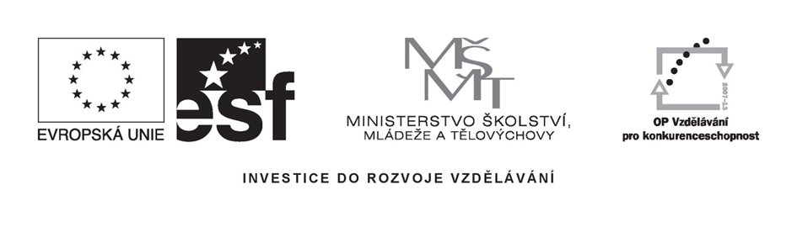
Pro zpracování vzdělávacích materiálů (VM)v rámci projektu EU
peníze školám
Operační program Vzdělávání pro
konkurenceschopnost
Projekt: Moderní výuka
Registrační číslo: CZ.1.07/1.4.00/21.3192
Číslo DUM: VY_32_INOVACE_10.3.03
Jméno autora: Mgr. Blanka Vanišová
Datum, období kdy byl vytvořen: listopad, 2012
Název práce: Ptáci
Předmět, pro který je VM určen: Člověk a jeho svět
Ročník, pro který je VM určen: První
Časová dotace : 1 hodina
Vzdělávací oblast, tematický okruh, téma: Člověk a jeho svět, Rok a roční období, Ptáci stálí a stěhovaví
Metodický list, anotace, výstižný popis způsobu použití VM ve výuce:
Tento materiál slouží k opakování, procvičení a upevnění učiva o ptactvu. Učitel si připraví výklad o způsobu hnízdění, potravy, zda jde o ptáka stálého nebo stěhovavého, žáci doplňují svými zkušenostmi a znalostmi.
Pomůcky : interaktivní tabule

Slide 2
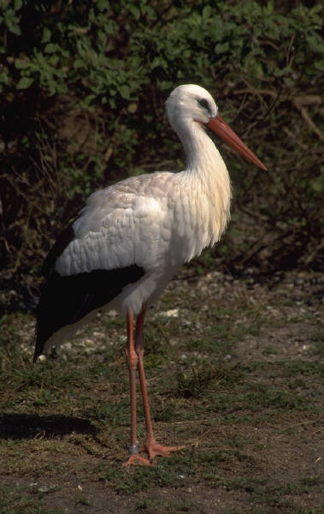
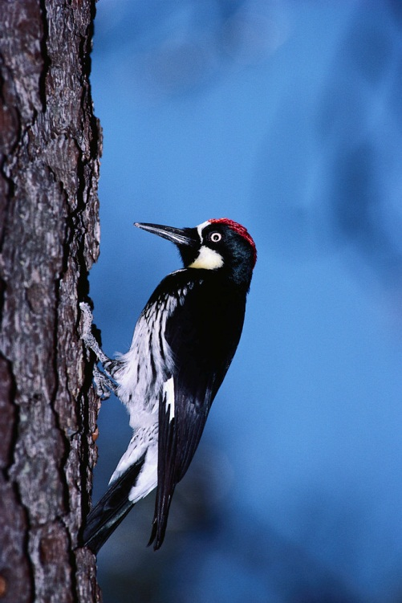
PTÁCI

Slide 3
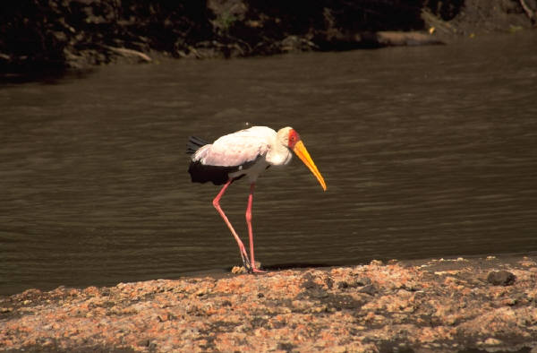
ČÁP

Slide 4
VLAŠTOVKA

Slide 5
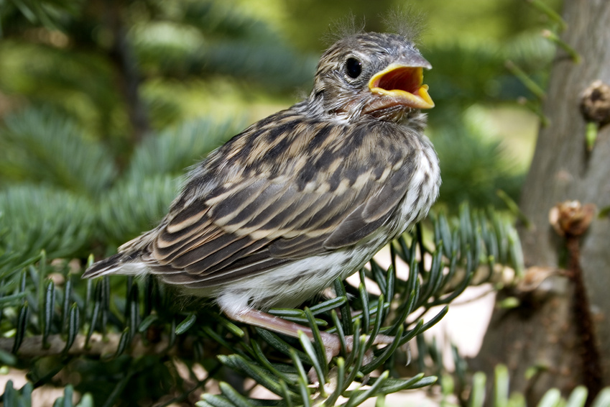
VRABEC

Slide 6
KUKAČKA

Slide 7
HUSA DIVOKÁ

Slide 8
OREL

Slide 9
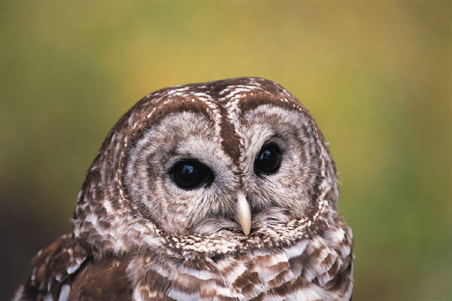
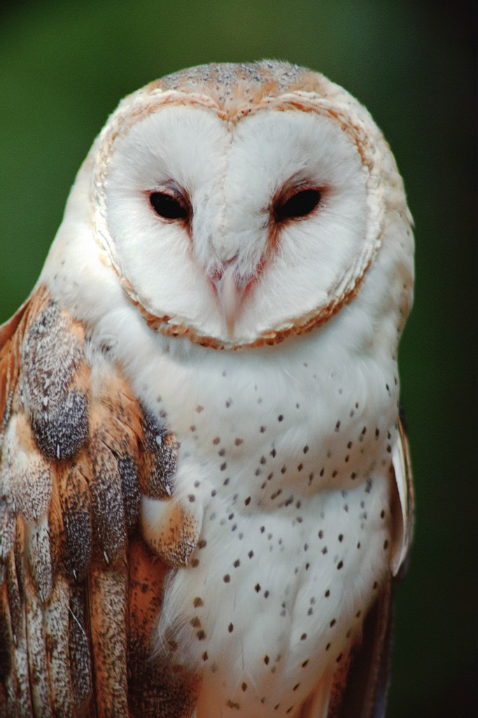
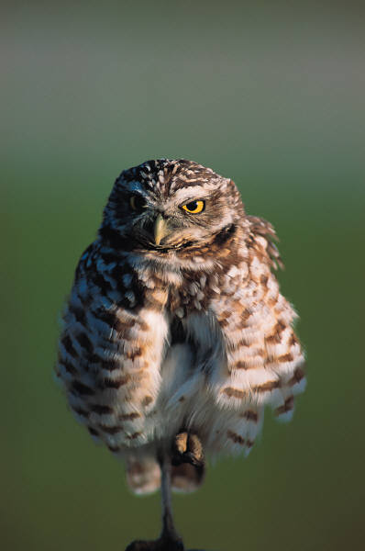
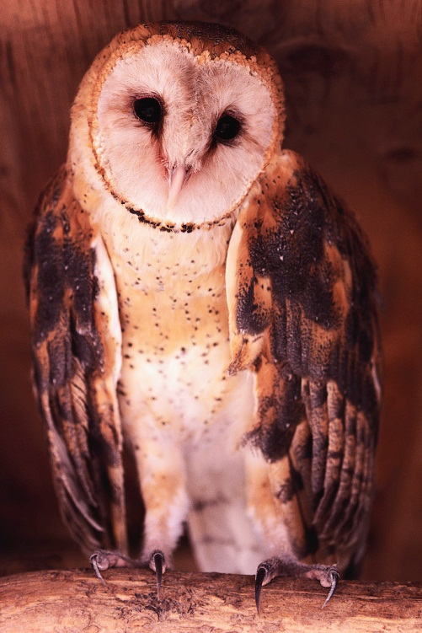
SOVA

Slide 10


